Slide 1
Audit Carrefour
Magasin: Hyper Market Gabes
Le 14 mars 2019
Dr Hatem KARAA

Slide 2
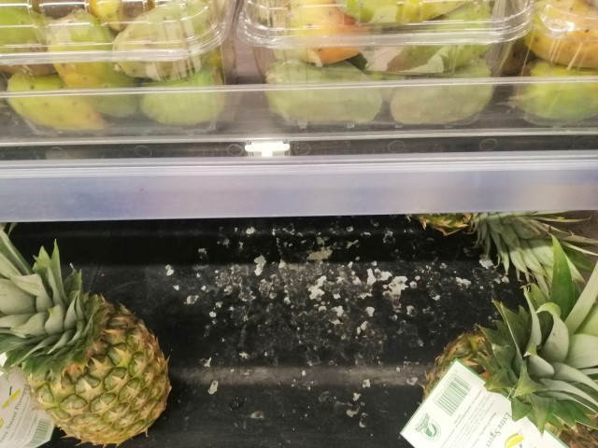
Rayon FLEG: Décollement de la peinture de l’élément froid.

Slide 3
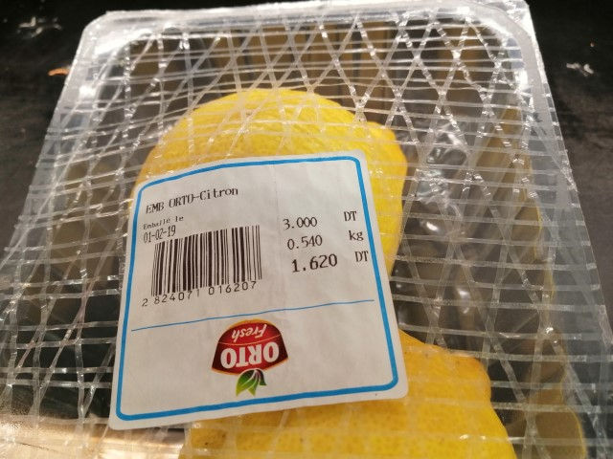
Rayon FLEG: Citron emballé fourni par la société ORTO ne porte pas de DLC.

Slide 4
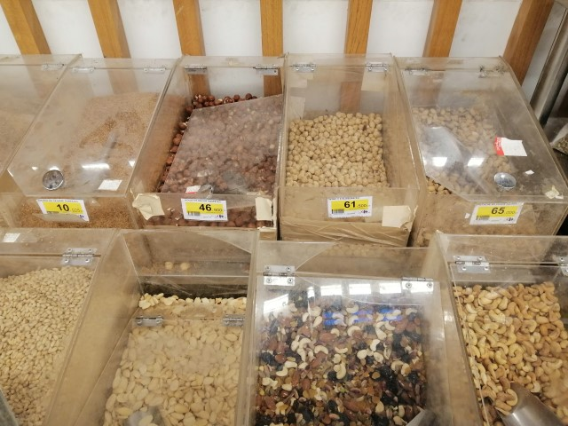
Olives épices: plusieurs éléments de présentation des épices et des fruits à coques sont endommagés.

Slide 5
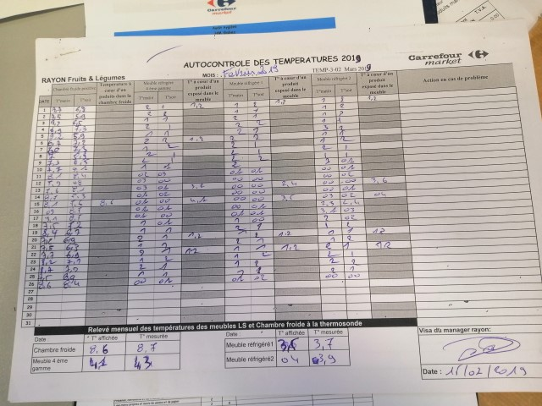
Rayon FLEG: suivi irrégulier des températures.

Slide 6
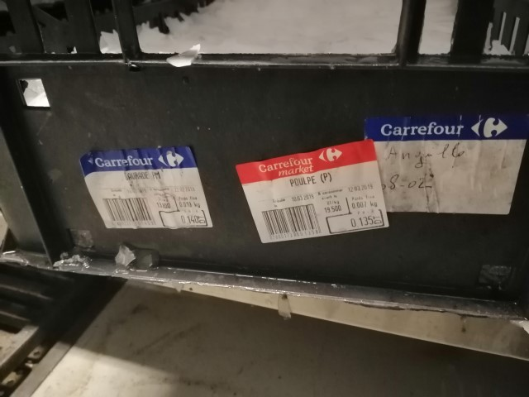
Poissonnerie: Plusieurs étiquettes sur la caisse de produits de la mer (ne garder que l’étiquette assurant l’identification correcte de denrées alimentaires).

Slide 7
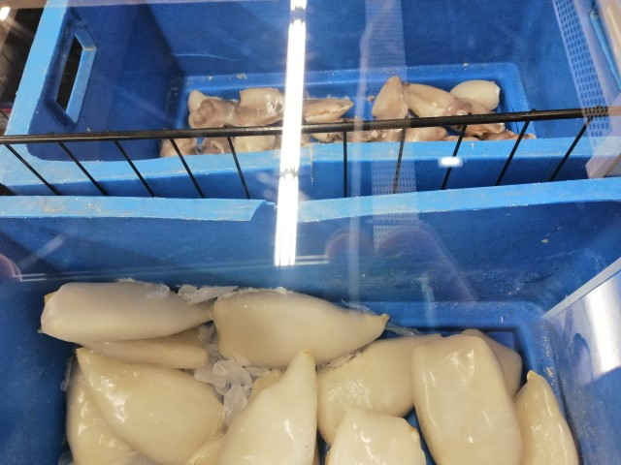
Poissonnerie: Bacs en plastiques endommagés.

Slide 8
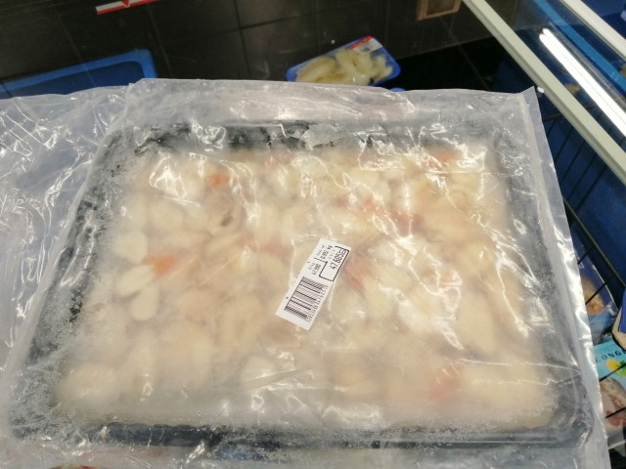
Poissonnerie: un paquet d’œuf de seiche ne portant pas l’étiquette du fournisseur

Slide 9
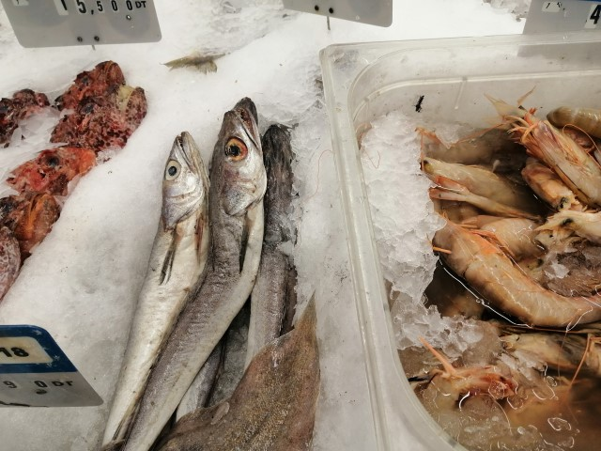
Poissonnerie: Merlan manquant de fraicheur présenté en linéaire.

Slide 10
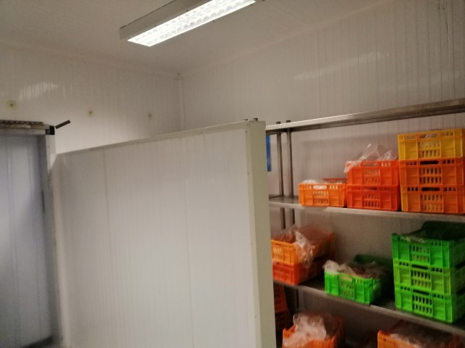
Boucherie: Séparation partielle entre viandes rouges et blanches.

Slide 11
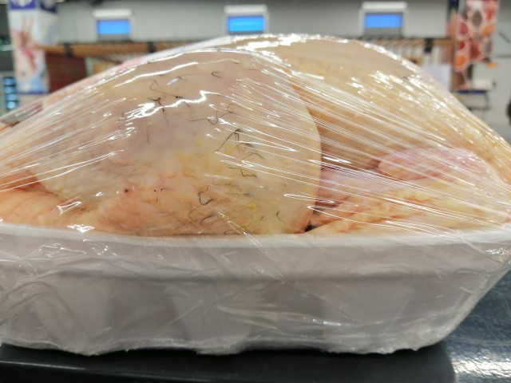
Boucherie: Revoir l’aspect des volailles présentées à la vente.

Slide 12
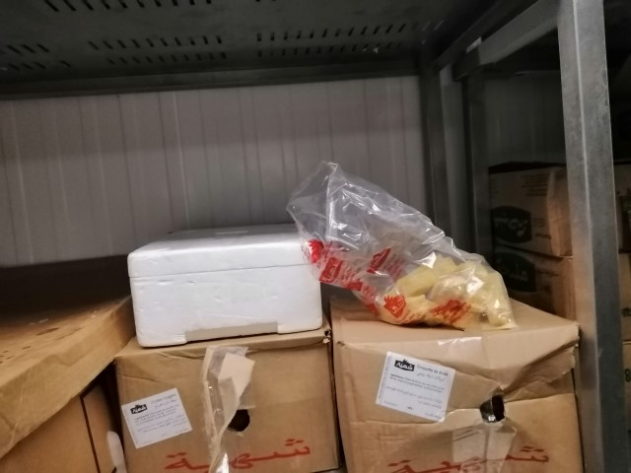
Traiteur: un paquet de produit pané entamé et non protégé.

Slide 13
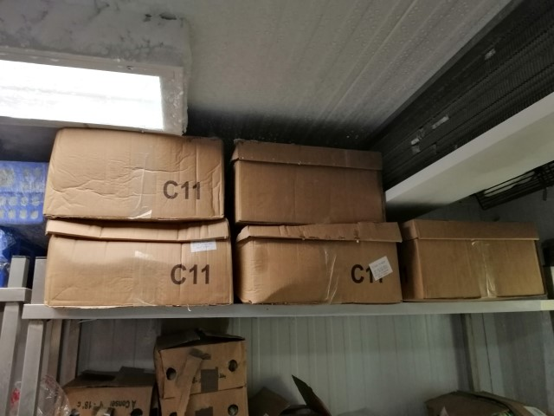
Traiteur: Stockage contre l’évaporateur en chambre froide négative.

Slide 14
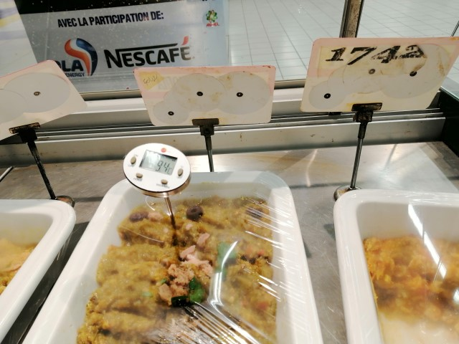
Traiteur: Température élevée de la salade mechouia présentée au rayon.

Slide 15
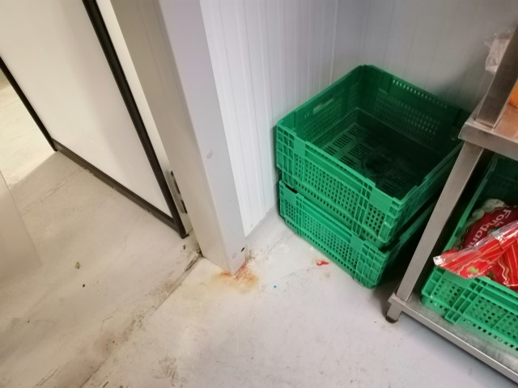
Fromage charcuterie: Traces de rouilles au sol de la chambre froide.

Slide 16
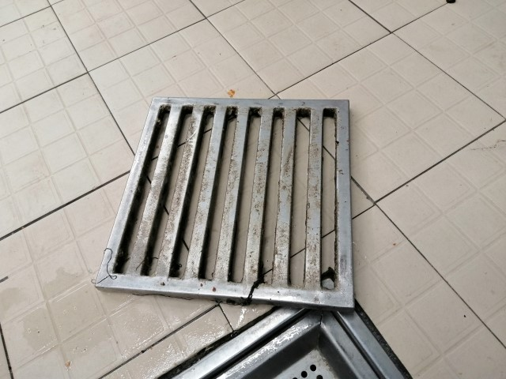
Traiteur: Renforcer les opérations de nettoyage du couvercle du regard d’évacuation des eaux usées.

Slide 17
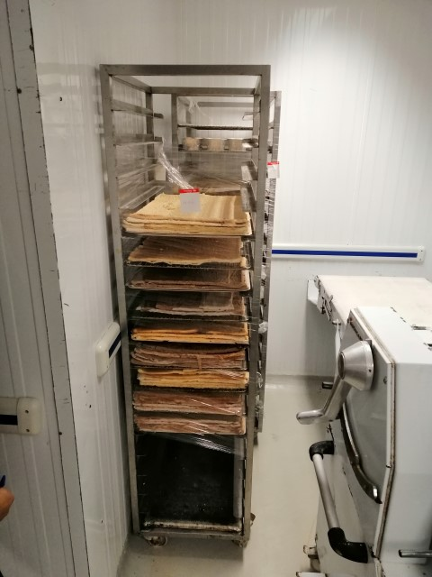
Pâtisserie: les plaques de génoises cuites le 12/02 et gardées à température ambiante.

Slide 18
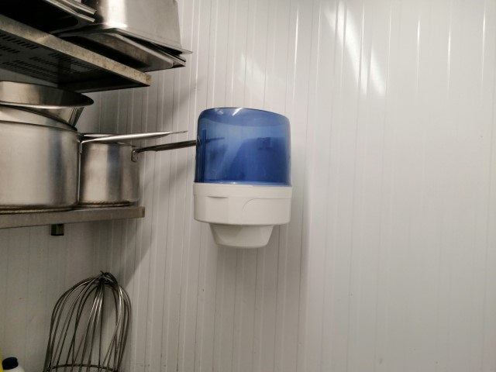
Pâtisserie: distributeur à papier sèche mains vide.

Slide 19
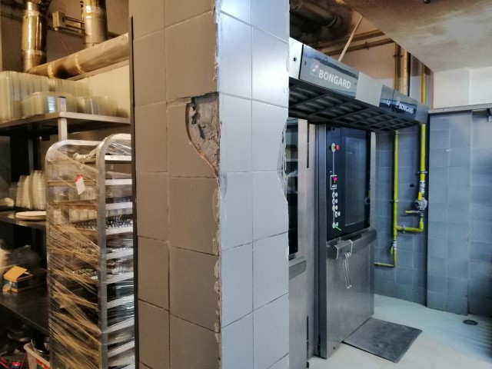
Boulangerie: Réparer le revêtement mural endommagé.

Slide 20
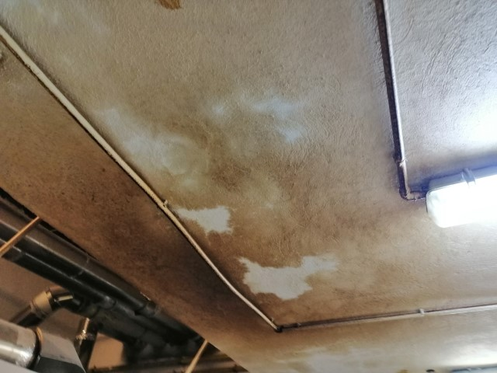
Boulangerie: Repeindre le plafond de la boulangerie.

Slide 21
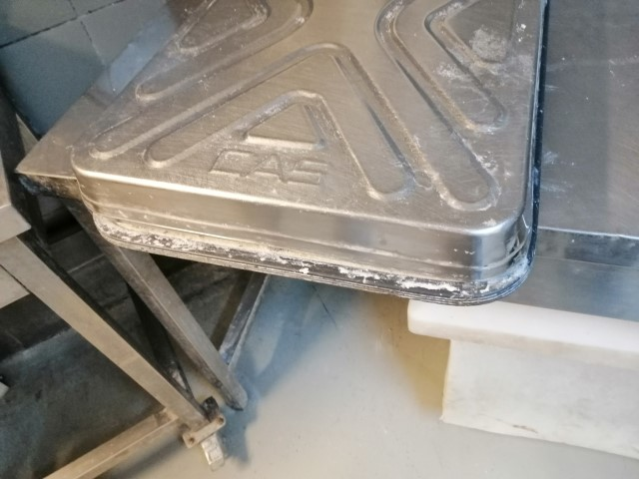
Pâtisserie: Renforcer les actions de nettoyage de la balance.

Slide 22
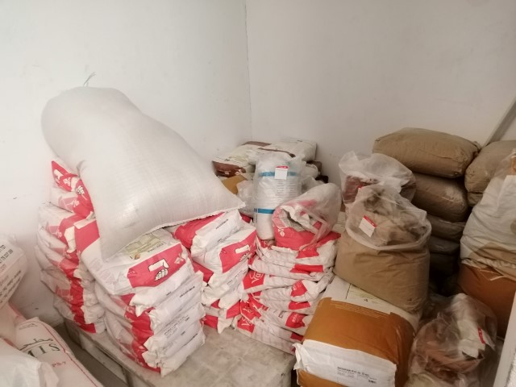
Réserve Boul/Pat: Stockage contre les murs.

Slide 23
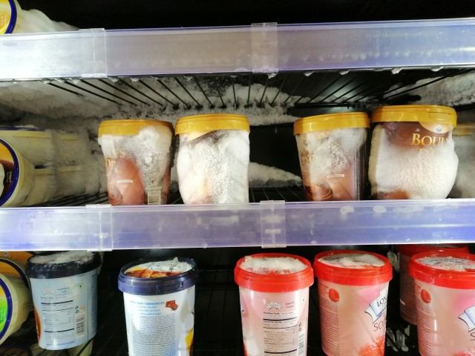
Linéaire PLS: Accumulation du givre sur la crème glacée.

Slide 24
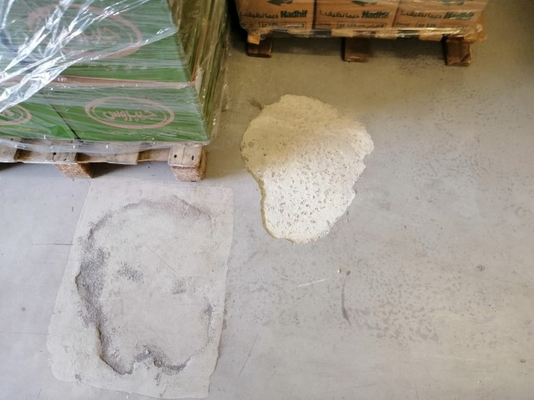
Réserve : Décollement du revêtement du sol de la réserve.

